Slide 1
App Bluetooth e Wi-Fi para IoT
Controle de dispositivos utilizando aplicativo customizável

Slide 2
App Bluetooth e Wi-Fi para IoT
Robótica e conectividade múltipla
Filipe Maciel
Mateus Stedler
Michael Sampietro
Richiely Batista
NOVEMBRO/2018

Slide 3
Roteiro
Introdução
Objetivos
Metodologia
Resultados
Conclusão

Slide 4
Introdução
Robótica e conectividade múltipla para controle de dispositivos e monitoramento de ambientes locais.
Módulo de conexão bluetooth (PAN);
Módulo de conexão wifi (LAN);
Na plataforma de controle/app:
Botões customizáveis;
Captura de informações;
Estabelecer conexões com diversos dispositivos/nós no ambiente - estilo ChromeCast;

Slide 5
Objetivos
Permitir o controle de diversos dispositivos de automação através de um único lugar, no caso um aplicativo.
Simplicidade para conectar os múltiplos dispositivos e operá-los.
Enviar comandos para esses dispositivos de qualquer lugar.

Slide 6
Metodologia
Utilizamos como base um projeto já iniciado;
Coleta de possibilidades de expansão do projeto base (link);
Pesquisas sobre projetos similares já desenvolvidos (exemplo);
Estudo de viabilidade;
Brainstorming para aperfeiçoar as ideias.

Slide 7
Benefícios
Automatizar tarefas manuais;
Controlar dispositivos remotamente;
Gerenciamento de dispositivos facilitado;

Slide 8
Pontos Fracos
Alcance, caso a conexão seja Bluetooth;
Segurança;
Latência.

Slide 9
Exemplos de uso
Dispositivos embarcados gerenciados por conexão e controle remoto;
Robôs que se movimentam;
Coletam informações;
Permite a conectividade de outros dispositivos;
Monitoramento residencial com sensores e câmeras.
Controle de horta.
Alimentador inteligente de animais domésticos.
Ajudante enfermeiro de leito de pacientes.
Monitora o ambiente/sala, condições gerais e o próprio paciente em tempo real.

Slide 10
Tecnologias do protótipo Bluetooth
Linguagem embarcada
C
C++
Arduino IDE
Placas
Arduino Uno
Modulo bluetooth HC-05
Ponte H dupla L298N

Slide 11
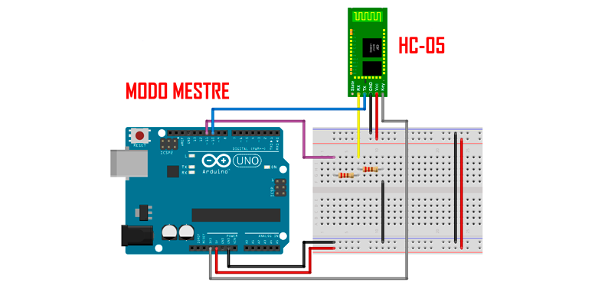
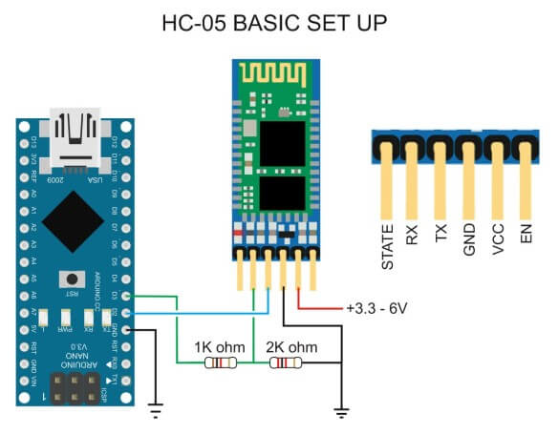
Modulo Bluetooth

Slide 12
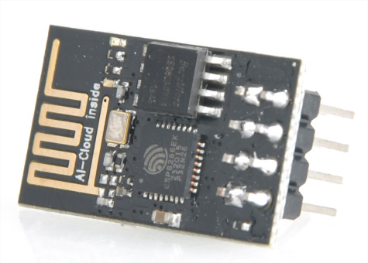
Modulo WiFi - ESP8266
CPU 32-bit RISC: Tensilica Xtensa LX106 rodando a 80 MHz
64 KB de memória RAM de instruções, 96 KB de dados
Flash QSPI Externo - de 512 KB a 4 MB
IEEE 802.11 b / g / n Wi-Fi

Slide 13
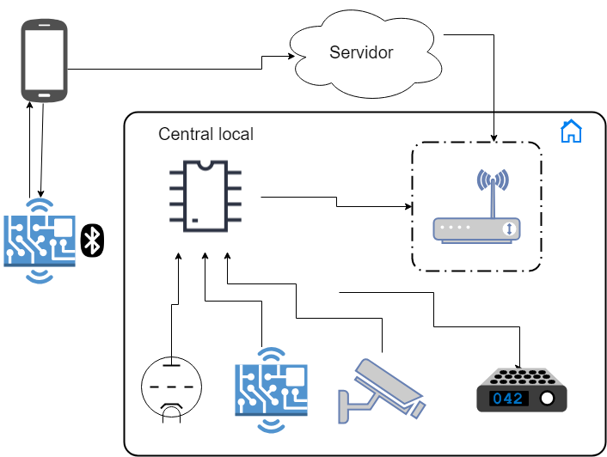
Arquitetura

Slide 14
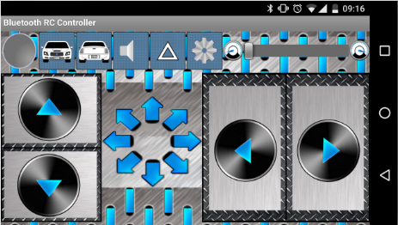
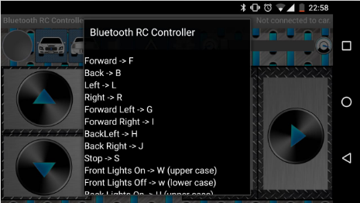
Aplicativo

Slide 15
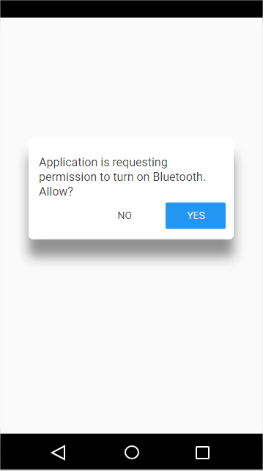
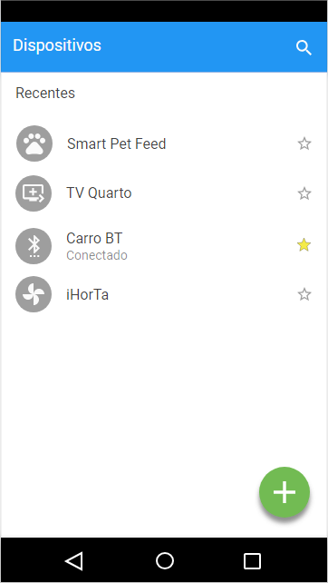
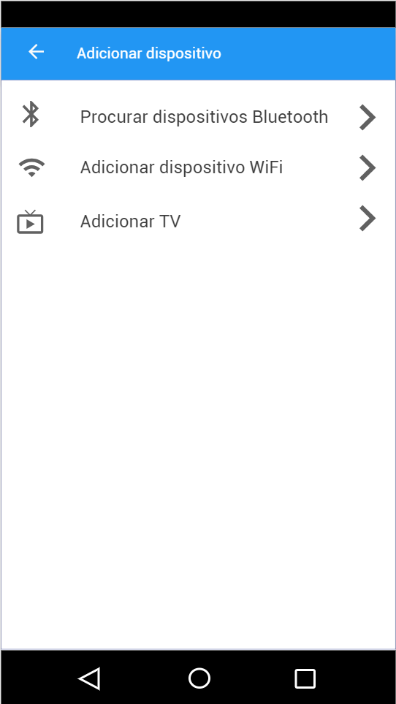

Protótipo

Slide 16
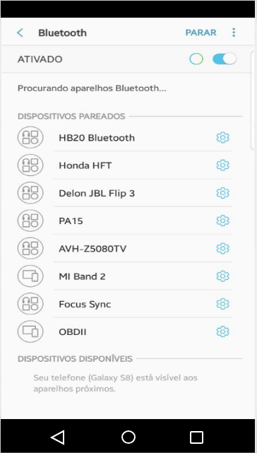
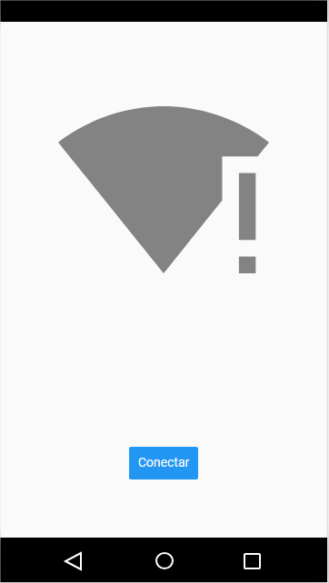
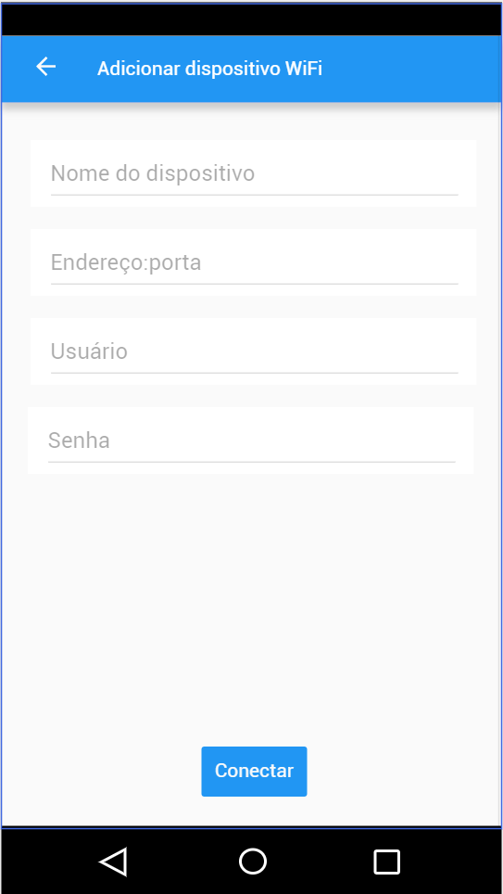
Protótipo

Slide 17
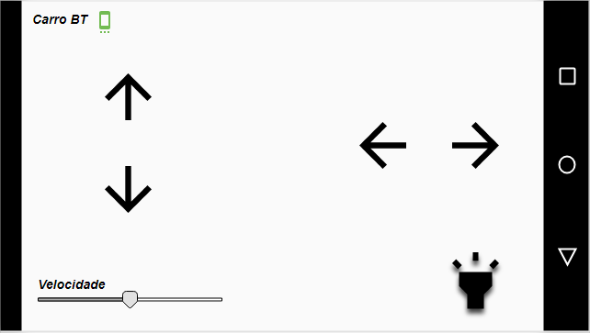
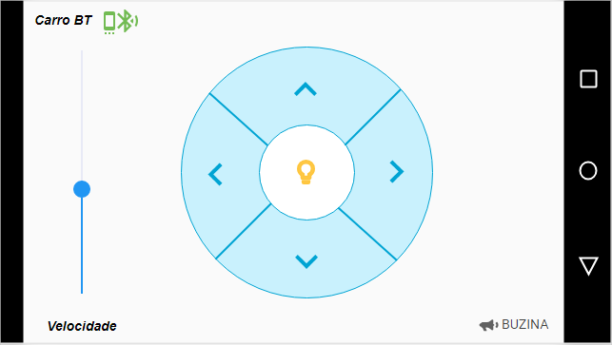
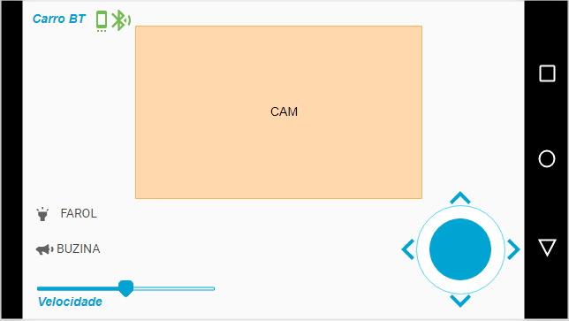
Protótipo

Slide 18
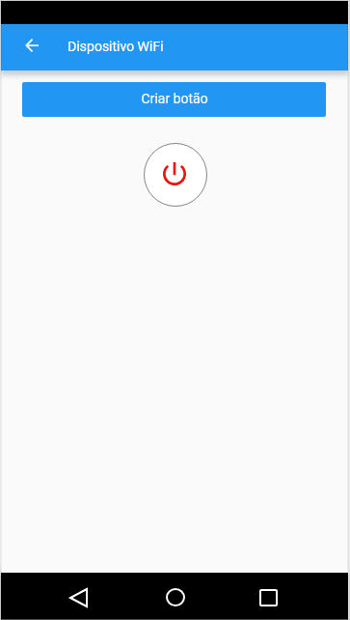
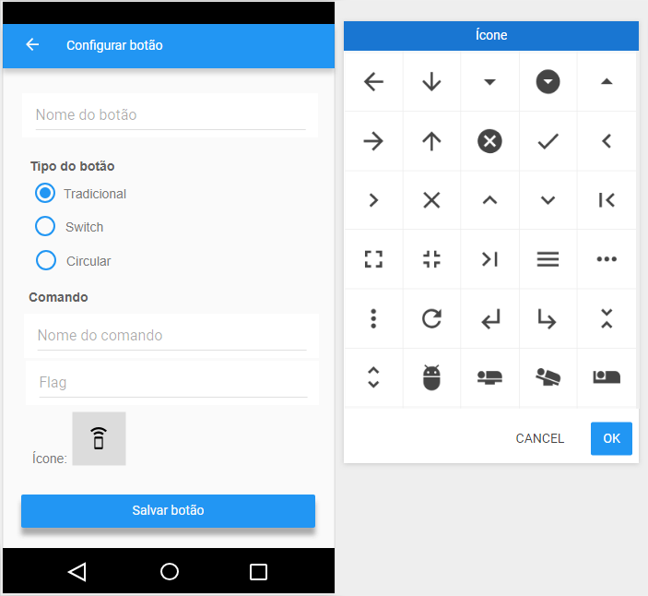
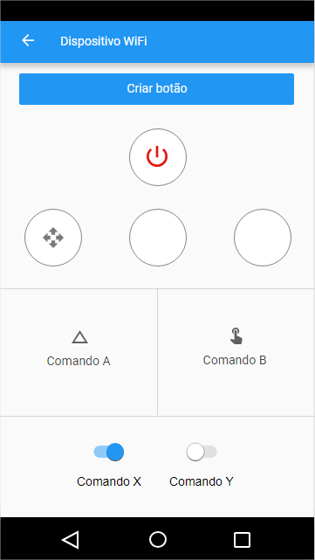
Protótipo

Slide 19
Demonstração do robô Bluetooth

Slide 20
Objetivos alcançados?
Construção e controle remoto via bluetooth de um robô feito a partir de materiais recicláveis ou lixo;
Aplicativo para controle de diversos dispositivos de automação.

Slide 21
Em andamento...
Tempo de desenvolvimento;
Hardware necessário;
Melhorias;
Apenas Android;

Slide 22
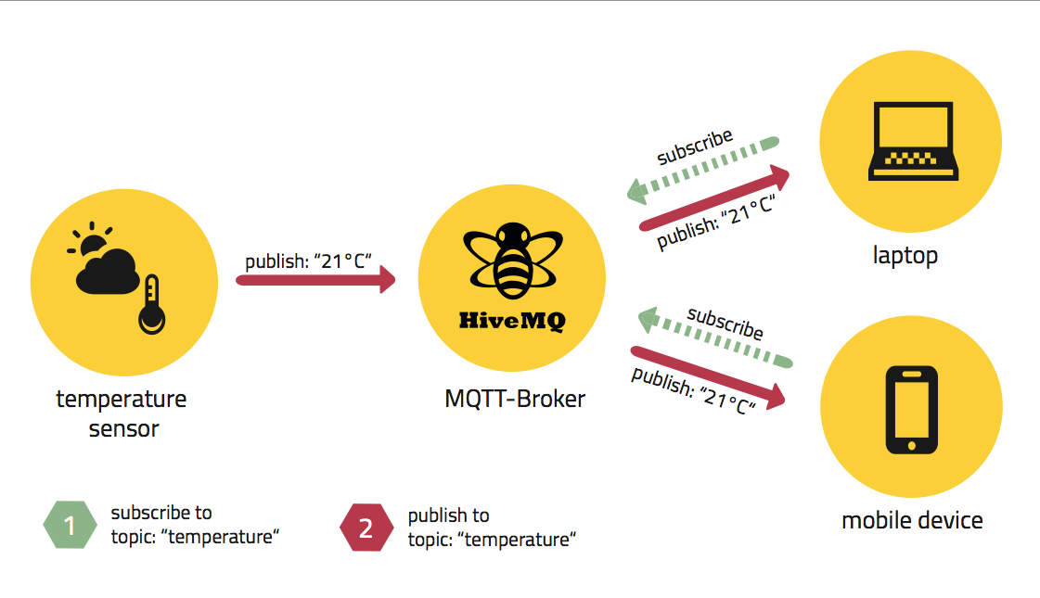
Melhorias
Suporte ao protocolo MQTT (MQ Telemetry Transport);

Slide 23
MQTT vs HTTPS
Comparando MQTT vs HTTPS no Android, 3G e WiFi, que você pode ler aqui. Os resultados do 3G são bastante interessantes:
Taxa de transferência 93 vezes mais rápida;
11,89x menos bateria para enviar;
170.9x menos bateria para receber;
1/2 de energia para manter a conexão aberta;
8x menos sobrecarga de rede.

Slide 24
FIM
Perguntas?

